Slide 1
PDH Y SDH
Docente: MSc. Ing. Edwin Ibarra
La Paz, 2018
Notes:
SISTEMES DE TELEFONIA

Slide 2
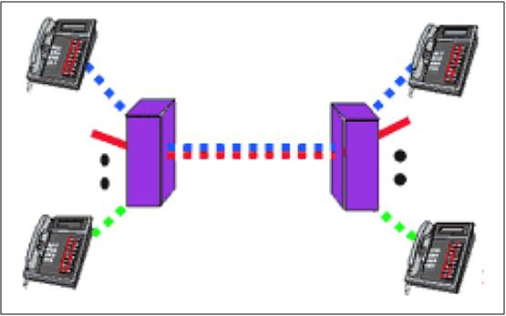
1.- Redes de transporte TDM
Tráfico telefónico
24 ó 30
24 ó 30
Una red de transporte se compone de enlaces y equipos que habilitan tráfico para ser transportado entre 2 nodos.
Enlace
Equipo MUX
Equipo MUX
Los elementos de red son equipos MUX (o routers) localizados en los nodos, que multiplexan o enrutan el tráfico telefónico.
De las redes telefónicas se han heredado los sistemas digitales de transporte basados en TDM (Multiplexación por División en Tiempo).
www.coimbraweb.com

Slide 3
1.- Redes de transporte TDM
En 1970 aparecen los primeros sistemas TDM basados en PCM (Modulación por Pulsos Codificados), que digitalizan la señal telefónica con una frecuencia de muestreo de 8 kHz y 8 bits/muestra, para obtener una señal digital de 64 kbps, que es la unidad básica de conmutación utilizada en la red telefónica.
La trama básica utilizada es de 2 Mbps (estándar europeo), denominada trama E1, que resulta de la agrupación de 32 canales de 64 kbps: 30 de voz y 2 de control (sincronismo y señalización). La trama E1 se repite cada 125 μs.
En el estándar americano, la trama básica es de 1,5 Mbps, denominada trama T1, que resulta de la agrupación de 24 canales de 64 kbps más 1 bit de sincronismo. La trama T1 se repite cada 125 μs.

Slide 4
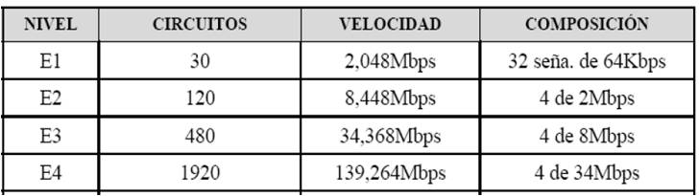
Jerarquía digital plesiócrona PDH
En 1980, se establece una jerarquía para la obtención de tramas de mayor capacidad, a partir de la multiplexación de tramas de nivel inferior, denominada PDH (Jerarquía Digital Plesiócrona).
PDH estándar europeo
64 kbps
2,048 Mbps 32 E0
E0
La multiplexación se produce bit a bit.
8,448 Mbps 4 E1 ó 128 E0
30
E1
T
D
M
Módulos de transporte o tramas
….
34,368 Mbps 4 E2 ó 16 E1
E2
T
D
M
139,264 Mbps 4 E3 ó 64 E1
E3
Tributarios
T
D
M
Plesiócrono significa casi síncrono. Cada tributario viene de redes que tienen su propio reloj. Cuando llegan al MUX TDM deben sincronizarse.
E4
En PDH las señales son eléctricas y los medios físicos son cables coaxiales y enlaces de radio.
T
D
M
www.coimbraweb.com

Slide 5
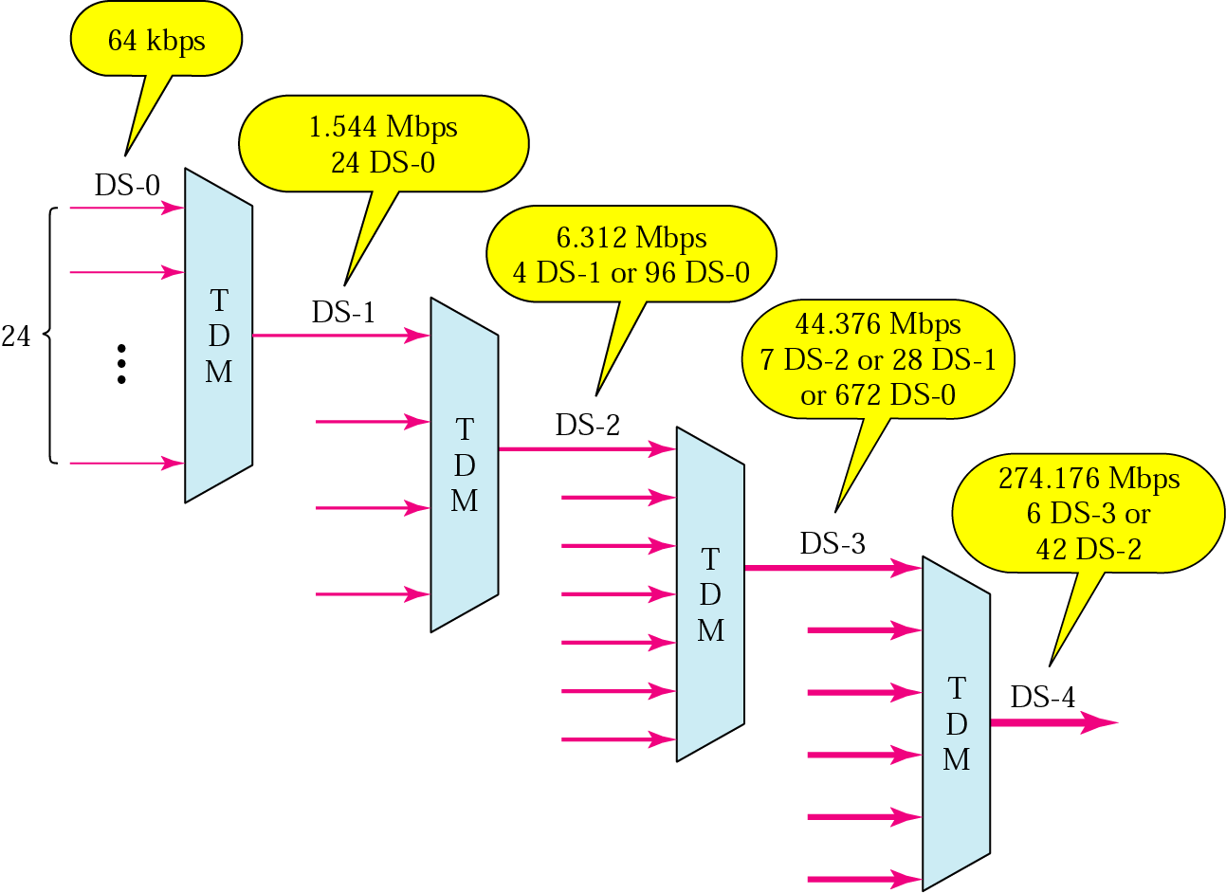
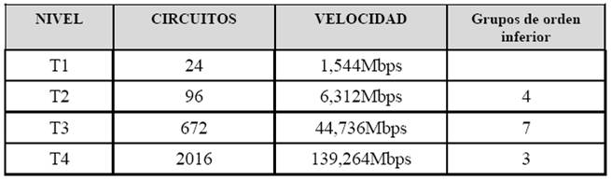
PDH estándar americano
En este estándar, cada nivel de multiplexación corresponde a un servicio digital DS, los cuales para su implementación usan líneas T1, T2, T3 y T4.
La multiplexación se produce bit a bit.
Módulos de transporte o tramas
Tributarios
En PDH las señales son eléctricas y los medios físicos son cables coaxiales y enlaces de radio.
Plesiócrono significa casi síncrono. Cada tributario viene de redes que tienen su propio reloj. Cuando llegan al MUX TDM deben sincronizarse.
www.coimbraweb.com

Slide 6
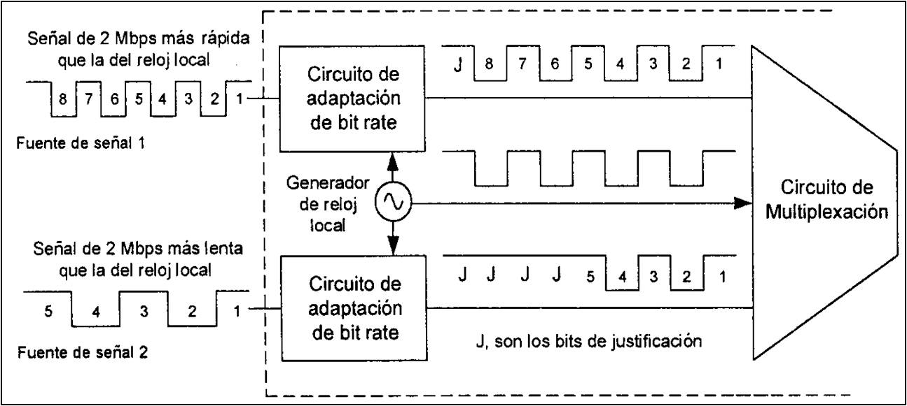
Sincronización en PDH
Cuando se multiplexan diferentes señales en una de nivel superior (por ejemplo 4 E1 en una E2), cada una con su propia señal de reloj, es preciso sincronizarlas en el multiplexor.
La sincronización se efectúa agregando bits de justificación o de relleno.
Sólo cuando las tasas de bit son iguales puede procederse a una multiplexación bit a bit como se define en PDH.
www.coimbraweb.com

Slide 7
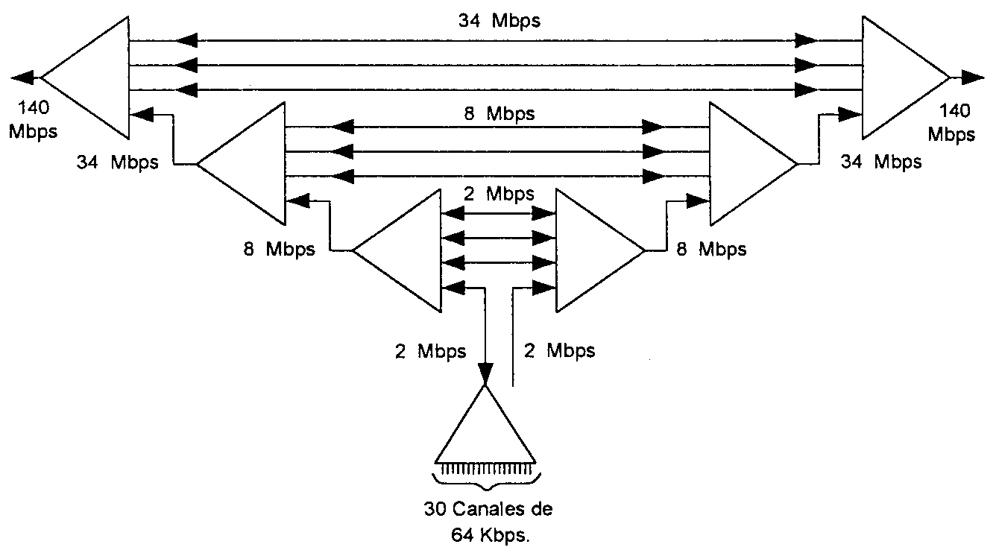
Limitaciones de la jerarquía PDH
No tiene un estándar universal. Existen 3: europeo, americano, japonés.
No es síncrona. Se utilizan bits de relleno para sincronismo.
La gestión de tramas es compleja. Los bits de relleno y la multiplexación bit a bit, impiden seguir un canal a través de la red.
Fue desarrollada para medios no ópticos. No se aprovecha el ancho de banda disponible con la fibra óptica.
Se necesitan muchos MUX para derivar un canal de 64 kbps desde una trama de 140 Mbps
La inserción / extracción de flujos de baja capacidad es rígida. El acceso a un canal simple en una señal superior implica demultiplexarla totalmente.
No existe interfaz de nodo de red. Equipos de diferentes fabricantes son incompatibles.
www.coimbraweb.com

Slide 8
Limitaciones de la jerarquía PDH
Para evitar las limitaciones de PDH, se desarrolló en EE.UU la Red Óptica Síncrona (SONET), que sirvió de plataforma de diseño para la red universal Jerarquía Digital Síncrona SDH.
SONET se utiliza en EE.UU, Canadá, Corea, Taiwan y Hong Kong. Los estándares de SONET están definidos por la ANSI.
SDH se utiliza en el resto del mundo. Los estándares de SDH están definidos por la ITU-T.

Slide 9
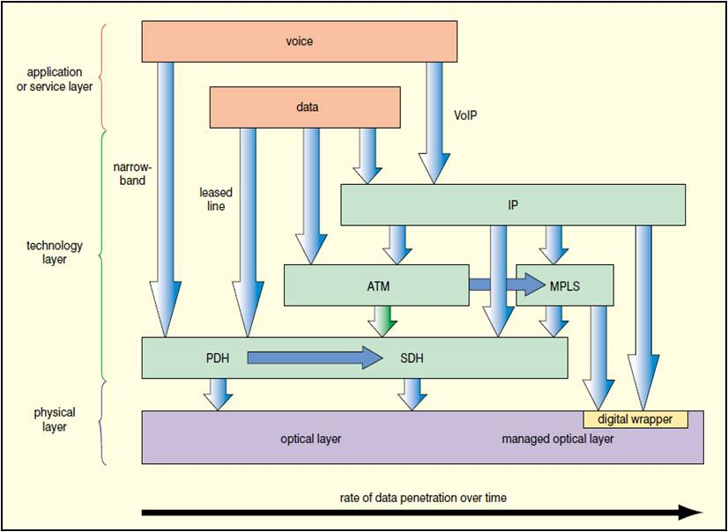
2.- Conceptos básicos de SDH
SDH es la tecnología dominante en la capa física de transporte de las actuales redes ópticas. Permite el transporte de muchos tipos de tráfico, tales como voz, video y el paquete de datos como los genera IP.
voz
datos
Usando el modelo OSI, SDH es visto como un protocolo de nivel 1 que actúa como el portador físico de aplicaciones de nivel 2 a 4.
www.coimbraweb.com

Slide 10
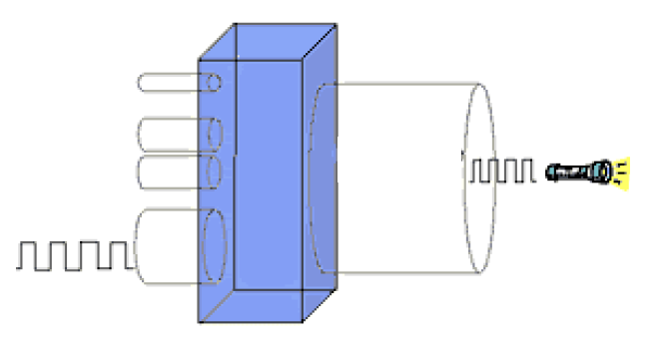
2.- Conceptos básicos de SDH
MUX SDH
Flujos de entrada o Tributarios: E1, PDH, ATM, IP.
Tasa = Σ tasas de entrada
Láser
En palabras simples, las transmisiones SDH son como tuberías que portan tráfico en forma de paquetes de información. Estos paquetes son de aplicaciones de E1, PDH, ATM o IP. El papel de SDH es gestionar la transmisión eficiente a través de la red óptica, con mecanismos internos de protección.

Slide 11
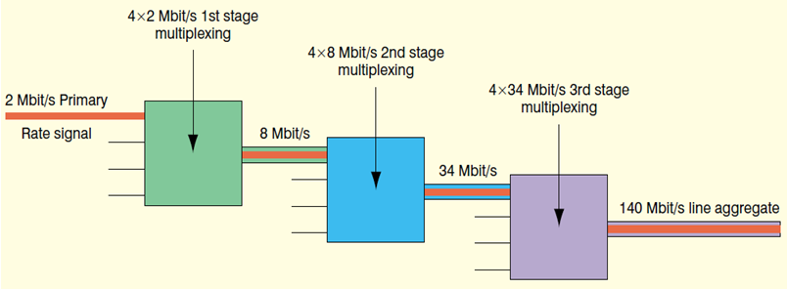
El módulo de Transporte Síncrono STM-1
Las recomendaciones de la UIT-T (G.707 a 709) definen la tasa básica de transmisión en SDH: 155, 52 Mbps, referida como un STM-1 (Módulo de Transporte Síncrono).
Se define una estructura de multiplexación donde una señal STM-1 puede portar señales de menor tasa de transmisión, formando parte de su carga útil.
A diferencia de PDH, en SDH las señales tributarias se multiplexan byte a byte de forma síncrona (las señales de reloj se extraen de una referencia común).
PDH
www.coimbraweb.com

Slide 12
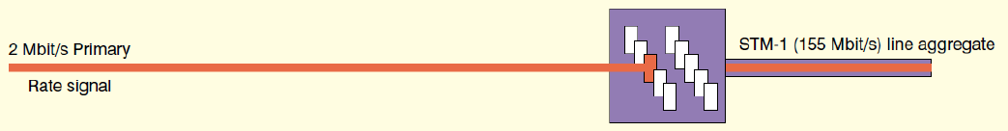
El módulo de Transporte Síncrono STM-1
Ello permite que se pueda acceder de forma directa y simple a las señales multiplexadas, sin tener que “deshacer” todas las etapas de multiplexación.
SDH
Importante.- SDH no nace para sustituir a PDH, sino para ser usado en conjunto como medio de transporte en los enlaces que requieren mayor capacidad. Por ello, se ha previsto una forma estándar para transporta tramas PDH dentro de tramas SDH (hasta 3 E3 en una STM-1).

Slide 13
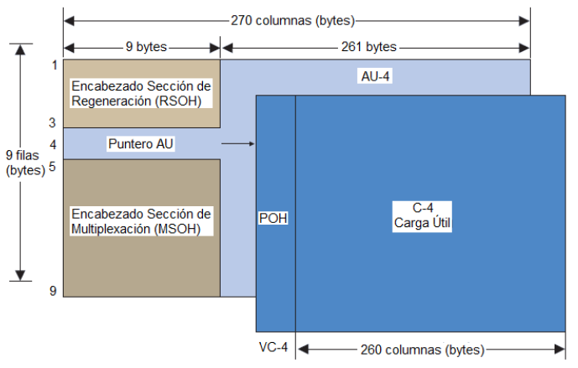
Estructura de trama STM-1
En SDH, cada trama va encapsulada en una estructura denominada contenedor, y se organiza como un marco, con campos de carga útil y encabezados de control para identificar el contenido de la estructura.
La transmisión de una trama comienza en la esquina superior izquierda y termina en la inferior derecha. Se transmiten 8.000 tramas por segundo (una cada 125 µs).
STM-1 se transmite a una tasa nominal de 155,52 Mbps.
Tiene una distribución de bytes de 9 filas por 270 columnas (9270 = 2.430 bytes = 19.440 bits).

Slide 14
Estructura de trama STM-1
Carga útil (de tributarios). Información útil transmitida: 9260 = 2.340 bytes = 18.720 bits.
Encabezado de ruta POH. La carga útil se completa con información de la ruta (entre 2 nodos). Tiene 9 bytes.
Puntero AU-PTR. El inicio de las señales tributarias se señala con punteros. de 19 = 9 bytes = 72 bits.
Encabezados de sección R-SOH y M-SOH. Para monitorear la calidad, detectar fallas, gestionar alarmas, etc. 89 = 72 bytes = 576 bits.

Slide 15
3.- Multiplexación SDH
Los niveles de jerarquía superior se forman multiplexando a nivel de byte varias estructuras STM-1 utilizando una referencia común de reloj. Es así que se obtienen STM-4, STM-16, STM-64, etc.
E3
E1
.
.
Codificador (scrambler)
Conversor electro-óptico
E1
STM-1
STM-4
E3
STM-1
STM-4
STM-16
OC-48c
E3
E3
STM-1
STM-4
STM-1
STM-4
Multiplexor 4:1
Multiplexor 4:1
Tramas PDH
Tramas SDH
En general, los módulos de transporte síncrono SDH se denominan STM-N, siendo N el nivel jerárquico. Actualmente están definidos para N= 4, N=16, N= 64 y N=256.
La trama STM-N contiene 9 × 270 × N bytes y también tiene una duración de 125 μs.
Notes:
En esta figura se muestra un ejemplo análogo al anterior, pero utilizando en este caso la jerarquía SDH.
En PDH existen unas restricciones en cuanto a la cantidad máxima de tramas de cada tipo que pueden acomodarse, que normalmente están bastante por debajo de lo que en principio cabría esperar de acuerdo a las capacidades de cada una. Por ejemplo, cuando se utiliza una trama STM-1 para transportar tramas E3 sólo es posible acomodar tres tramas E3, aunque por la capacidad parecería factible en principio que se pudieran transportar cuatro.
También es posible ‘mezclar’ tramas de diferentes niveles en una misma trama SONET/SDH. Asi vemmos en el primer ejemplo que se utiliza una STM-1 para transportar una E3 y un conjunto de E1s.

Slide 16
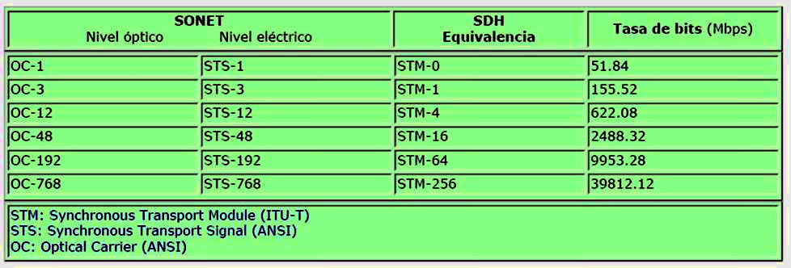
Interfaces SONET/SDH
En SONET se hace referencia a la misma señal como portadora óptica OC. En la actualidad, se puede hablar de señales OC-1536 (80 Gbps) o incluso OC-3072 (160 Gbps), que no se encuentran definidas en el estándar, pero existen equipos que las utilizan.
STM-0 no representa un nivel valido de SDH. Se lo considera un método de transmisión a baja capacidad, para enlaces de radio y satélite.
STM-1 es el primer nivel de SDH. Las velocidades superiores son múltiplos del primer nivel. Actualmente están definidas hasta N=256. Esta última velocidad alcanza casi 40 Gbps, que está dentro de la capacidad presente de enlaces ópticos DWDM.
SONET/SDH se utiliza ampliamente en las compañías telefónicas, ya que permite la transmisión de múltiples canales telefónicos. Por ejemplo, la trama STM-1 proporciona una capacidad de transmisión de 1.890 líneas telefónicas; la trama STM-16 de 30.000 líneas, etc.
www.coimbraweb.com

Slide 17
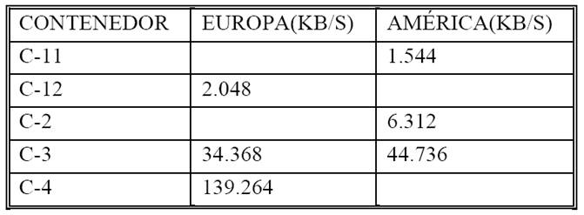

Contenedor virtual
Un contenedor (C) es el elemento básico de la señal SDH. Formado por los bits de una señal tributaria PDH que se empaquetan dentro de él. Existen diferentes tipos (C-11, C-12, C-2, …), cada uno corresponde con una señal PDH de diferente tasa de transmisión.
Un contenedor virtual (VC) se forma asociando a cada contenedor C una cabecera de ruta POH: POH+C. Esta cabecera se genera en el nodo de origen y se termina en el de destino. Permite etiquetar el tráfico.
www.coimbraweb.com

Slide 18
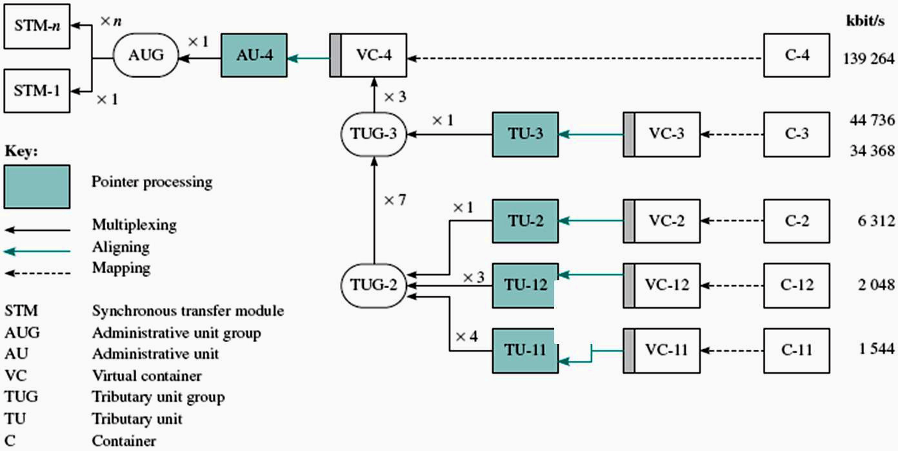
Estructura de multiplexación SDH
E4
T3
E3
T2
E1
T1
www.coimbraweb.com

Slide 19
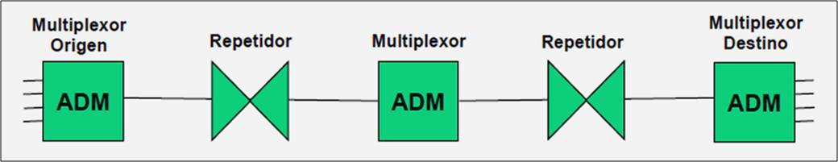
4.- Elementos de red SDH
Una red sencilla SDH está formada por:
En este ejemplo, señales electrónicas alimentan un multiplexor de origen ADM, donde se combinan en una única señal óptica. Este ADM proporciona la interfaz entre una red tributaria eléctrica y la red óptica.
La señal óptica se transmite hasta un repetidor o regenerador, que toma la señal, la demodula en eléctrica, la regenera para eliminar el ruido que la ha contaminado en el trayecto, y la vuelve a modular en señal óptica . El regenerador SDH sustituye alguna de la información de cabecera existente (R-SOH) por información nueva.
La señal regenerada llega al multiplexor de inserción/extracción ADM, el cual inserta señales que llegan de distintas fuentes en una ruta dada o extrae una señal de una ruta y la redirige a otra sin demultiplexar toda la señal. El ADM usa la información de cabecera, como direcciones y punteros para identificar los flujos individuales.
La señal remultiplexada llega a otro repetidor y desde allí al multiplexor de destino ADM, donde se modula a señal eléctrica, se demultiplexa y se convierte a un formato utilizable por los equipos receptores.
www.coimbraweb.com

Slide 20
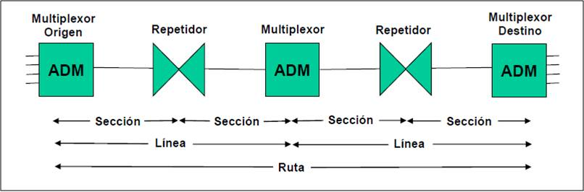
Conexiones entre elementos SDH
Los elementos de una red SDH se conectan usando secciones, líneas y rutas.
Una sección es el enlace óptico que conecta a dos dispositivos vecinos: ADM ─ ADM, ADM ─ Repetidor o Repetidor ─ Repetidor.
Una línea es la porción de redes entre dos multiplexores: Multiplexor de origen ─ ADM, ADM ─ ADM, ADM ─ Multiplexor de destino.
Una ruta es la porción de un extremo a otro de la red entre dos multiplexores (de destino y de origen).

Slide 21
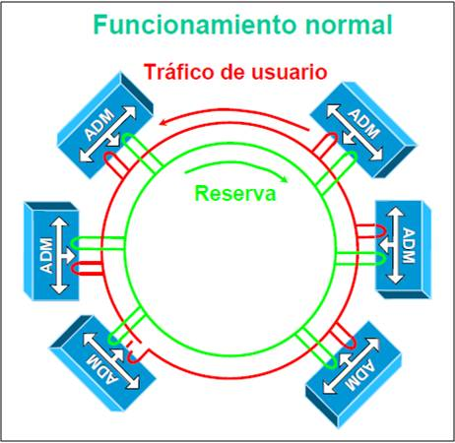
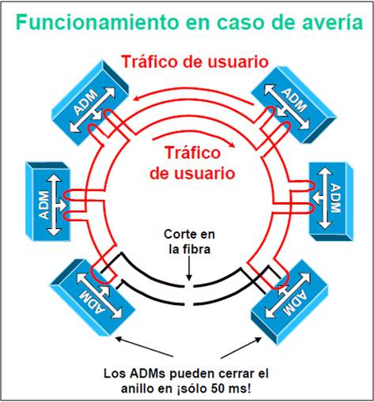
5.- Redes SDH en anillo
Los ADM hacen posible tener redes en anillo. Los anillos SDH se usan en configuración uni- o bidireccional. En cada caso, se pueden añadir anillos extras para hacer que la red tenga autodiagnóstico y sea capaz de recuperarse por sí misma de una falla de la línea.
www.coimbraweb.com

Slide 22
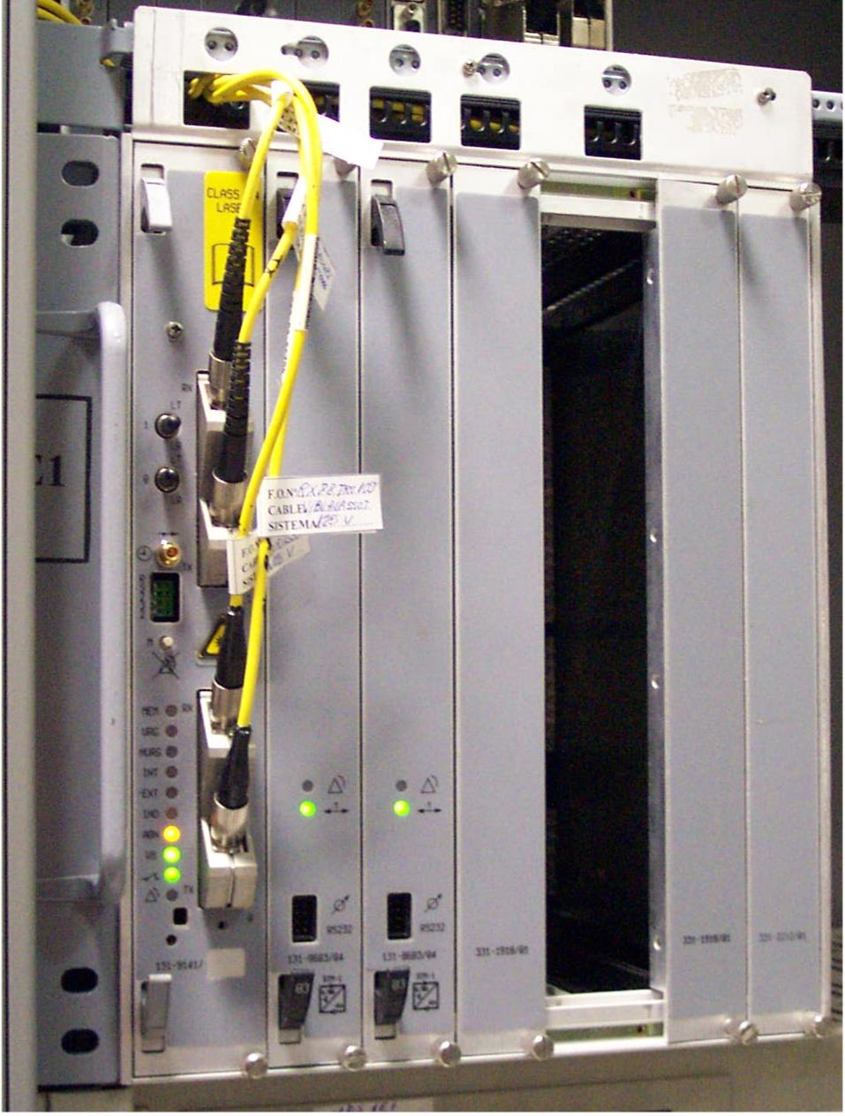
Electrónica de un ADM – STM – 1 (155 Mbps)
Anillo
principal
Rx
Tx
Anillo de
respaldo
Rx
Tx
Tarjeta STM-1 primaria
Tarjeta STM-1 de reserva
www.coimbraweb.com
Notes:
En esta fotografía se muestra un detalle de la electrónica de un ADM STM-1 con topología de doble anillo.
Como puede verse por las conexiones de fibra monomodo cada anillo está formado por un receptor y un emisor. Un anillo está participando activamente en la transmisión de datos, mientras que el otro se encuentra en modo de respaldo, es decir está dispuesto para entrar en funcionamiento de forma inmediata en caso de fallo del principal.
Este equipo, de la marca Ericsson, se encuentra ubicado en el Servicio de Informática de la Universidad de Valencia y provee un circuito de 155 Mb/s que une la Comunidad Valenciana a RedIRIS. Como es habitual en estos casos se encuentra ubicado en un bastidor provisto de baterías de 48 voltios y fuentes de alimentación redundantes.

Slide 23
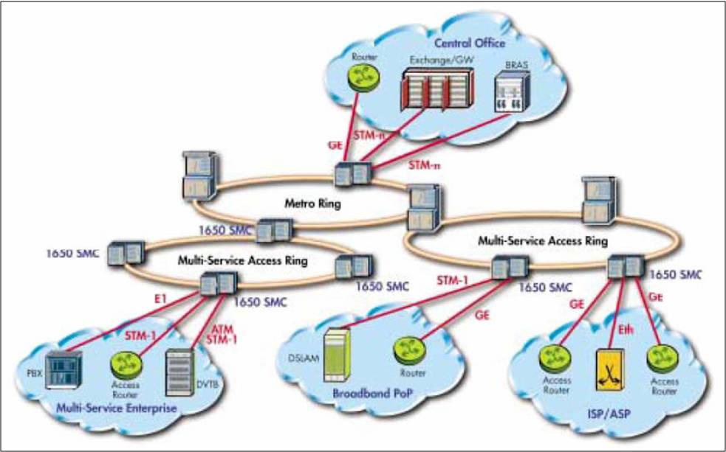
Combinación de anillos SDH
Las redes SDH actuales usan una combinación de anillos interconectados para crear servicios en área amplia. Por ejemplo, una red SDH puede tener un anillo regional, varios anillos locales y muchos anillos de sitio para dar servicio a un área extensa.
Ejemplo de anillos interconectados
www.coimbraweb.com

Slide 24

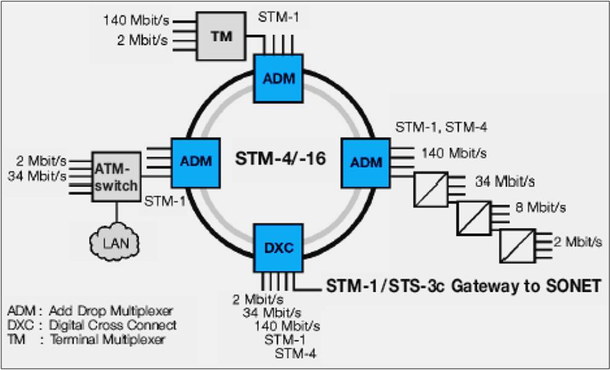





Resumen de características de una red SDH
3
Topología en anillo. Optimiza enlaces y fibras desplegadas en la red y ofrece rutas alternativas.
Fibra óptica de respaldo. Ruta alternativa en caso de falla de la principal.
2
4
Fibra óptica. Es el medio físico de las redes de transporte actuales.
1
Multiplexación TDM. De flujos digitales T1, E1, PDH, ATM, IP.
6
5
Sincronización. Los Operadores deben proporcionar temporización a todos lo elementos de la red, basada en una referencia común (reloj primario).
Gestión de red. Con un software se gestionan nodos y caminos de tráfico.
www.coimbraweb.com

Slide 25
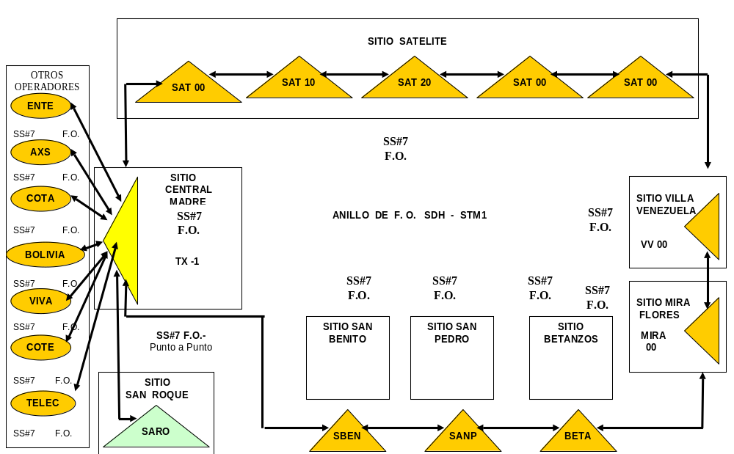
COTAP

Slide 26
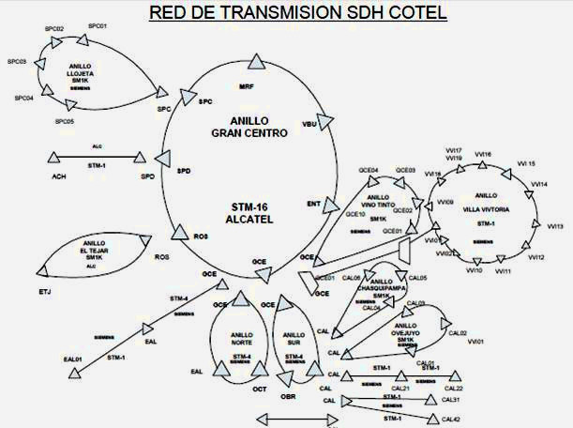
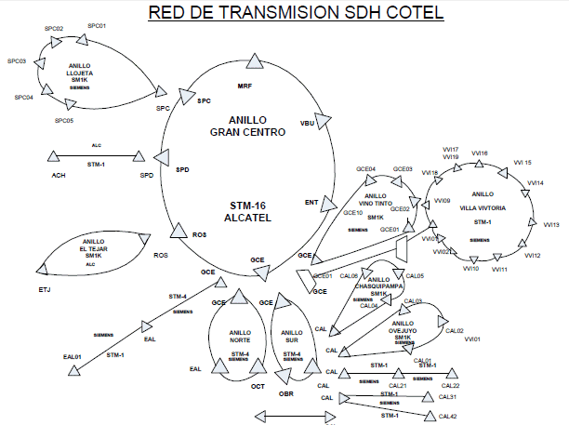
COTEL

Slide 27
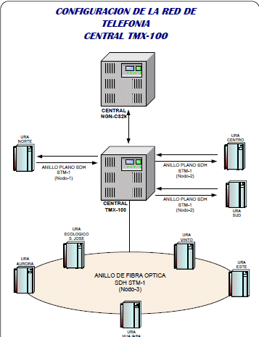
COTEOR

